Slide 1

LOGRAR UNA CULTURA DE SEGURIDAD TOTAL
TSC
1

Slide 2
Objectivos del Curso
Identificar su papel en la cultura de la seguridad total
Identificar los elementos de la cultura de la seguridad total
Explicar la importancia de los tres lados del triángulo de seguridad
Conozca las ventajas de la observación y la retroalimentación
2

Slide 3
Programa
Un repaso a la cultura de seguridad total
Qué es
Por qué es imporante
Motivación – cómo lo affecta
El proceso de observación y retroalimentación
Responsabilidades del Supervisor
Dando y recibiendo información
3

Slide 4
Las características de una cultura de seguridad total exitosa
La seguridad se mantiene como un valor por todos los empleados
Cada empleado tiene un sentido de responsabilidad por la segurida de su compañero y de sí mismo
Cada empleado se da cuenta de su responsabilidad de hablar cuando un compañero de trabajo está en riesgo
4

Slide 5
Valores, Intenciones y Comportamientos
Avisar a los compañeros de trabajo acerca de la realización de actos inseguros
5

Slide 6
Triángulo de Seguridad
1
2
Ambiente
Persona
Equipos, herramientas, máquinas, Limpieza, calor / frío,
ingeniería
Conocimientos, destrezas, habilidades, Inteligencia, Motivos, Actitud, personalidad
3
Comportamiento
Ponerse el Equipo de Proteccion Personal (PPE), levantar correctamente,
siguiendo los procedimientos, el bloqueo de energía, la limpieza de un derrame, barrer los pisos, capacitación de compañeros de trabajo
6

Slide 7
Enfoque: Prevención de Accidentes
Muertes
Lesiones Graves
Lesiones Menores
Cultura
De Seguridad Total
Casi Accidente
Prácticas de trabajo riesgosas
7

Slide 8
Desarrollando Hábitos Seguros
Inconscientemente Incompetente
Escalera
Competente
8

Slide 9
Desarrollando Hábitos Seguros
Conscientemente Incompetente
Inconscientemente Incompetente
Escalera
Competente
9

Slide 10
Desarrollando Hábitos Seguross
Conscientemente Competente
Conscientemente Incompetente
Inconscientemente Incompetente
Escalera
Competente
10

Slide 11
Desarrollando Hábitos Seguros
inconscientemente Competente
Conscientemente Competente
Conscientemente Incompetente
Inconscientemente Incompetente
Escalera
Competente
11

Slide 12
Dirección NO es Suficiente
Dirección
Motivación
Comportamiento
12

Slide 13
Entendiendo la Motivación
TSC
13
Notes:
.

Slide 14
Modelo ACC ¿Qué Motiva al Comportamiento?
Activadores
Comportamiento
Consecuencias
Guía ó dirige
comportamiento
Letreros
Políticas
Sugerencias de Directivos
Capacitación/ demostraciones
Fijación de Metas
Modelos
Conferencias
A
C
C
14

Slide 15
Modelo ACC ¿Qué Motiva al Comportamiento?
Activadores
Comportamiento
Consecuencias
Guía ó dirige
Comportamiento
Letreros
Políticas
Sugerencias de Directivos
Capacitación/ demostraciones
Fijación de Metas
Modelos
Conferencias
Acciones
A
C
C
Manejar al límite se velocidad
Usar el Eqipo de Protección Personal (PPE)
El bloqueo de energía
Utilizando los protectores de equipos
Dar pláticas de seguridad
Limpieza de derrames
Entrenar a otros acerca de las prácticas de trabajo seguras
15

Slide 16
Modelo ACC ¿Qué Motiva al Comportamiento?
Activadores
Comportamiento
Consecuencias
Motivan las futuras occurrencias del comportaminto
Autoaprobación Aprobación del supervisor Refuerzo de retroalimentación No hay lesión Pizza para el almuerzo
Aprobación del Compañero de trabajo
Gracias
Guía ó dirige
Comportamiento
Letreros
Políticas
Sugerencias de Directivos
Capacitación/ demostraciones
Fijación de Metas
Modelos
Conferencias
Acciones
A
C
C
Manejar al límite se velocidad
Usar el Eqipo de Protección Personal (PPE)
El bloqueo de energía
Utilizando los protectores de equipos
Dar pláticas de seguridad
Limpieza de derrames
Entrenar a otros acerca de las prácticas de trabajo seguras
16

Slide 17
Activadores Específicos
Los Activadores deben ser
Específicos
Usados Moderadamente
Claros
Variados
Implica consecuencias inmediatas
17

Slide 18
Interés Activo Aumenta la Eficacia
Por favor, tome el pasamanos
cuando suba y baje la escaleras
¡Cuidado!
Las escaleras
pueden estar mojadas
Por favor
Sujete el pasamanos.
De un ejemplo seguro
a otros. Por favor
Sujete el pasamanos
18

Slide 19
Los Activadores NO son Suficiente
Activadores
Motivación
Comportamiento
19

Slide 20
Consecuencias que Motivan
Las consecuencias que motivan el comportamiento son:
Seguro que ocurran
Ocurren inmediatamente
Tienen un impacto significativo
Las consecuencias menos efectivas son:
Inciertas- Lesiones ó disciplina no ocurren todo el tiempo
Tardías- La pérdida del oido sucede a travez del tiempo, por lo tanto la consecuencia de no usar tapones es retrasada.
Insignificantes
20

Slide 21
Usando el Modelo ACC
Identificar las consecuencias que alientar y desalientar las prácticas de trabajo riesgosas
Identificar los activadores
Considerar cambiar o modificar las consecuencias y/o los activadores para crear una práctica de trabajo inconscientemente competente
21

Slide 22
Consecuencias Positivas VS. Negativas
¿Qué funciona mejor?
Consecuencias Positivas
Consecuencias Negativas
¿Como afecta cada una a los
empleados?
22

Slide 23
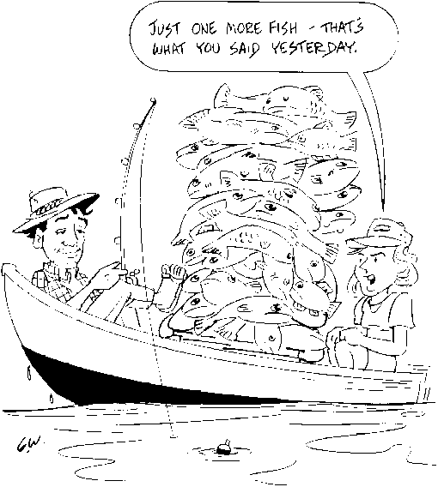
Las Consecuencias Naturalmente Gratificantes
La Recompensa de la Pesca
23

Slide 24
La Retroalimentación Influye en las Prácticas de Trabajo
Refuerzo de retroalimentació aumenta las prácticas de trabajo deseadas
La retroalimentación correctiva disminuye las
prácticas indeseables de trabajo
24

Slide 25
Funciones de la Retroalimentación
Provee la información necesaria
Provee apoyo social:
la aceptación y apoyo del compañero de trabajo
la aprobación del supervisor/gerente
25

Slide 26
Pautas para Recibir Retroalimentación
Sea abierto y receptivo
Piense ANTES de reaccionar
Sea objetivo/no defensivo
Evite tomar una posición
Pregunte por detalles
ESCUCHE activamente
Trabajar juntos en identificar posibles soluciones
Llegar a un acuerdo
Diga GRACIAS
26

Slide 27
Interés Activo y el Triángulo de Seguridad
1
2
Ambiente
Persona
Asegurarse de que el equipo
necesario está disponible. Colocar señales de advertencia, limpieza, limpiar areas de trabajo de otros.
Compartir habilidades y conocimientos uno con el otro. Escuchar, ayudar en una crisis, reconociendo contribuciones de los
miembros del grupo
.
3
A menudo descuidado en los enfoques de seguridad tradicional. Poca o ninguna retroalimentación en ó sobre el fomento de un comportamiento seguro.
Comportamiento
La observación de los compañeros de trabajo, dar retroalimentación, modelos de comportamiento
.
27

Slide 28
Puntos clave de la CST
Creación de una Cultura de Seguridad Total requiere:
La seguridad se mantiene como un valor por todos los empleados. Un valor es una creencia que no cambia con la situación
Cada empleado tiene un sentido de responsabilidad de la seguridad de su compañero de trabajo, así como la de sí mismos
Cada empleado desempeña “Interés Activo“
Cada empleado está dispuesto y es capaz de ir más allá de sus responsabilidades para con sus compañeros
28

Slide 29
¿Qué viene después?
¿Qué es lo que los empleados tienen que hacer para apoyar el cambio hacia una cultura de la seguridad total?
29

Slide 30

¡GRACIAS!
¿Preguntas o comentarios?
“Estos materiales se derivan, en su totalidad o en parte, a partir del trabajo de Soluciones de Desempeño de Seguridad.”
Este material fue producido y/o revisado bajo la subvención SH-22239-11-60-F-6 de la Administración de Seguridad y Salud, EE.UU. Departamento del Trabajo. No refleja necesariamente las opiniones o políticas del Departamento de Trabajo de EE.UU., ni la mención de nombres comerciales, productos comerciales u organizaciones insinúan la aprobación del Gobierno de los EE.UU.
30

